Slide 1
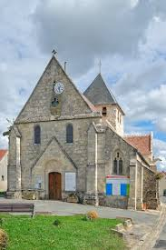
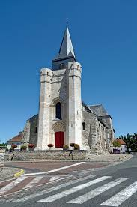
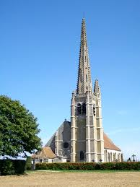
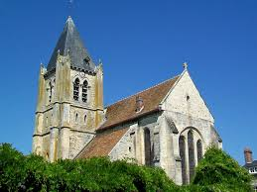
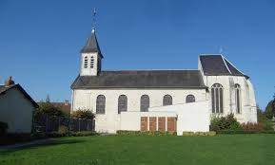
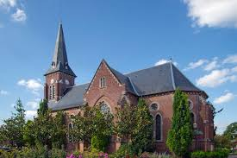
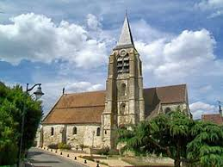
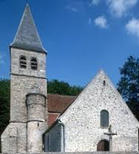
La paroisse
saint Martin-sous-Pression
vous souhaite la bienvenue !

Slide 2
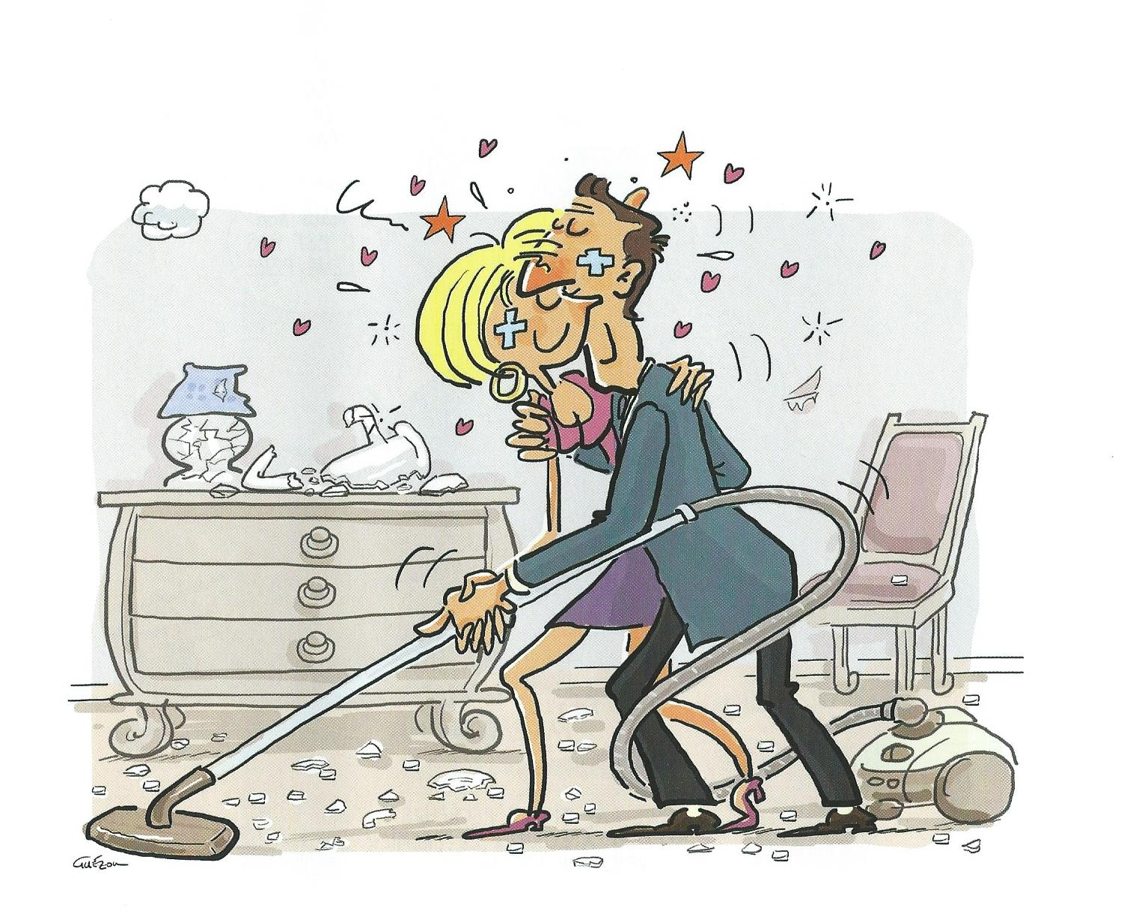
Seul l’amour donne sens et bonheur à la vie
Pape François

Slide 3
Il n’y a pas de plus grand amour que de donner sa vie pour ceux que l’on aime .
Jésus
Aimer,
c’est tout donner et se donner soi-même.
Sainte Thérèse de Lisieux
L’être humain est fait pour le don de sa personne.
L’homme ne peut pleinement se trouver que par le don désintéressé de lui-même.

Slide 4
Dieu ?!

Slide 5
Dieu ?!
Qui est-il pour moi ?

Slide 6
Dieu ?!
Qui est-il pour moi ?
Un ami ?

Slide 7
Dieu ?!
Qui est-il pour moi ?
Une énigme ?
Un ami ?

Slide 8
Dieu ?!
Qui est-il pour moi ?
Une énigme ?
Un ami ?
Un Père ?

Slide 9
Dieu ?!
Qui est-il pour moi ?
Une énigme ?
Un ami ?
Un être lointain ?
Un Père ?

Slide 10
Un ami proche ?
Dieu ?!
Qui est-il pour moi ?
Une énigme ?
Un ami ?
Un être lointain ?
Un Père ?

Slide 11
Un ami proche ?
Dieu ?!
Qui est-il pour moi ?
Une énigme ?
Un ami ?
Un être lointain ?
Un Père ?
Un concept abstrait ?

Slide 12
Un ami proche ?
Dieu ?!
Qui est-il pour moi ?
Une énigme ?
Un ami ?
Un être lointain ?
Un Père ?
Un concept abstrait ?
Une énergie ?

Slide 13
Dieu ?!
Quel mot lui associer ?

Slide 14
Dieu ?!
Quel mot lui associer ?
Grandeur

Slide 15
Dieu ?!
Quel mot lui associer ?
Puissance ?
Grandeur ?

Slide 16
Dieu ?!
Quel mot lui associer ?
Puissance ?
Grandeur ?
Amour ?

Slide 17
Dieu ?!
Quel mot lui associer ?
Puissance ?
Grandeur ?
Amour ?
Miséricorde ?

Slide 18
Dieu ?!
Quel mot lui associer ?
Puissance ?
Grandeur ?
Amour ?
Patience ?
Miséricorde ?

Slide 19
Dieu ?!
Quel mot lui associer ?
Puissance ?
Grandeur ?
Amour ?
Patience ?
Miséricorde ?
Bonté ?

Slide 20
Dieu ?!
Quel mot lui associer ?
Puissance ?
Grandeur ?
Amour ?
Patience ?
Sévérité ?
Miséricorde ?
Bonté ?

Slide 21
Dieu ?!
Quel mot lui associer ?
Foi ?
Puissance ?
Grandeur ?
Amour ?
Patience ?
Sévérité ?
Miséricorde ?
Bonté ?

Slide 22
Dieu ?!
Quel mot lui associer ?
Foi ?
Puissance ?
Grandeur ?
Amour ?
Patience ?
Sévérité ?
Miséricorde ?
Bonté ?
Crainte ?

Slide 23
Dieu ?!
Quel mot lui associer ?
Inconnu ?
Foi ?
Puissance ?
Grandeur ?
Amour ?
Patience ?
Sévérité ?
Miséricorde ?
Bonté ?
Crainte ?

Slide 24
Dieu ?!
Quel mot lui associer ?
Création ?
Inconnu ?
Foi ?
Grandeur ?
Puissance ?
Amour ?
Patience ?
Sévérité ?
Miséricorde ?
Bonté ?
Crainte ?

Slide 25
Dieu ?!
Quel mot lui associer ?
Création ?
Inconnu ?
Foi ?
Grandeur ?
Puissance ?
Amour ?
Patience ?
Sévérité ?
Miséricorde ?
Bonté ?
Tendresse ?
Crainte ?

Slide 26
Dieu ?!
Quel mot lui associer ?
Justice ?
Création ?
Inconnu ?
Foi ?
Grandeur ?
Puissance ?
Amour ?
Patience ?
Sévérité ?
Miséricorde ?
Bonté ?
Tendresse ?
Crainte ?

Slide 27
Dieu ?!
Quel mot lui associer ?
Justice ?
Création ?
Inconnu ?
Foi ?
Grandeur ?
Puissance ?
Amour ?
Patience ?
Sévérité ?
Miséricorde ?
Bonté ?
Tendresse ?
Crainte ?
Superstition ?

Slide 28
Dieu ?!
Quel mot lui associer ?
Justice ?
Création ?
Inconnu ?
Foi ?
Grandeur ?
Puissance ?
Amour ?
Patience ?
Sévérité ?
Vérité ?
Miséricorde ?
Bonté ?
Tendresse ?
Superstition ?
Crainte ?

Slide 29
Dieu ?!
Quel mot lui associer ?
Justice ?
Création ?
Père ?
Inconnu ?
Grandeur ?
Puissance ?
Foi ?
Amour ?
Patience ?
Sévérité ?
Vérité ?
Miséricorde ?
Bonté ?
Tendresse ?
Superstition ?
Crainte ?

Slide 30
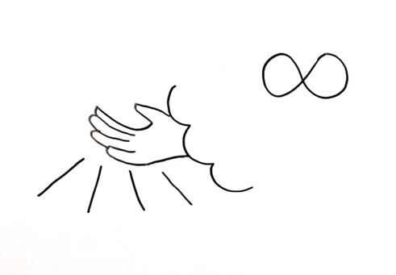
Dieu est Eternel
Il a toujours existé, Il existera toujours.

Slide 31
Dieu est Tout-Puissant

Slide 32
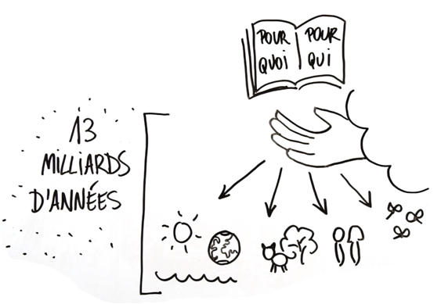
Dieu est Créateur
Il a tout créé: l’univers, la terre, les plantes, les animaux…

Slide 33
Dieu est Créateur
Il a tout créé: l’univers, la terre, les plantes, les animaux…
Pourquoi? Par amour

Slide 34
Dieu est Créateur
Il a tout créé: l’univers, la terre, les plantes, les animaux…
Pourquoi? Par amour
Pour qui? Pour nous, les hommes

Slide 35
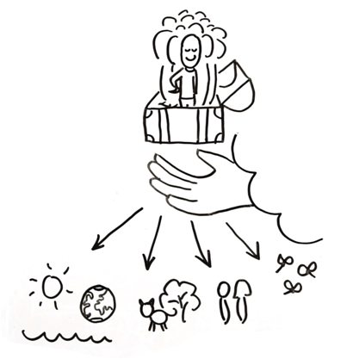
L’homme est le trésor et le centre de la Création

Slide 36
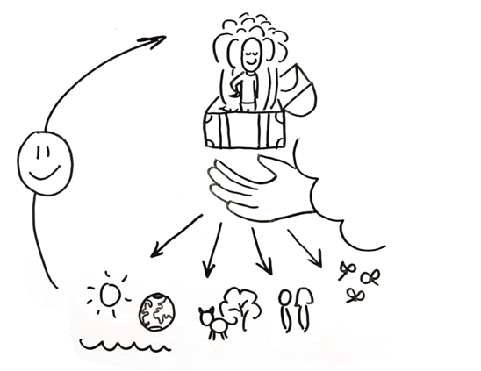
La Création nourrit l’homme,
elle lui donne tout ce dont il a besoin pour vivre

Slide 37
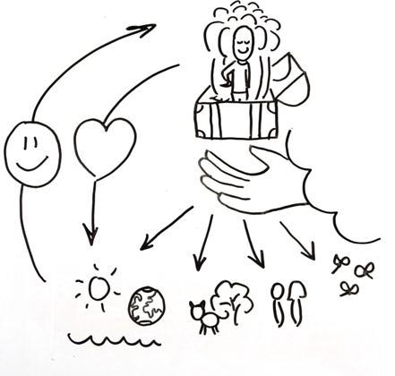
Dieu lui a confié la Création
l’homme l’aime et la protège

Slide 38
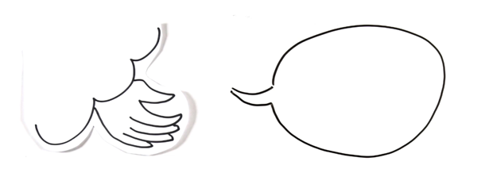
Dieu n’est pas lointain,
Il est proche de nous,
Il nous parle.

Slide 39
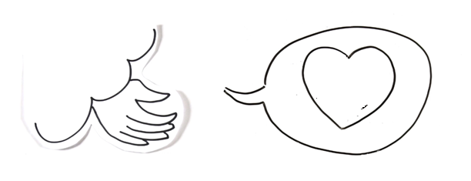
Dieu nous dit qu’il nous aime !

Slide 40
Dieu nous dit qu’il nous aime…
et qu’il veut vivre avec nous pour toujours !

Slide 41
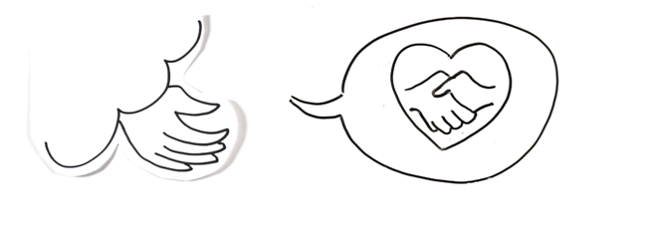
Dieu nous propose son amour

Slide 42
Il nous demande de l’aimer de tout notre cœur…

Slide 43
et d’aimer les autres comme nous-mêmes !

Slide 44
Aimer Dieu de tout notre cœur
et aimer les autres comme nous-mêmes,
c’est le grand commandement de l’amour !

Slide 45
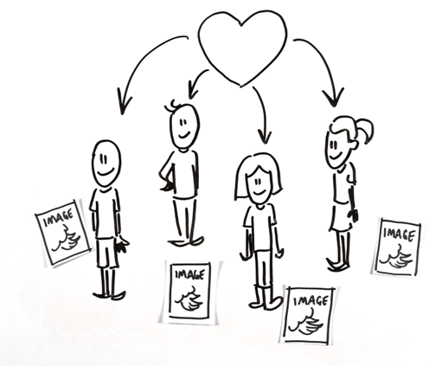
Nous sommes faits pour aimer et être aimés…

Slide 46
Nous sommes faits pour aimer et être aimés…
Car nous sommes à l’image de Dieu

Slide 47
Nous sommes faits pour aimer et être aimés…
Car nous sommes à l’image de Dieu qui est amour !

Slide 48
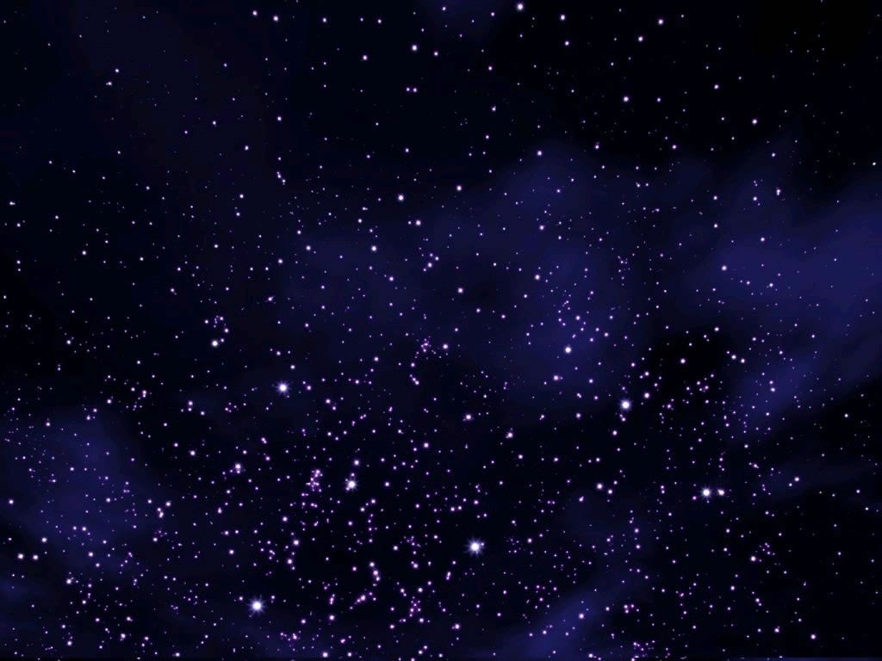
Dieu est amour.
Première lettre de saint Jean, chapitre 4, verset 8

Slide 49
Dieu est communion d’amour.

Slide 50
Il n’y a qu’un seul Dieu,

Slide 51
Il n’y a qu’un seul Dieu,
Il est l’Unique

Slide 52
Il n’y a qu’un seul Dieu,
Il est l’Unique
Mais Il n’est pas solitaire…

Slide 53
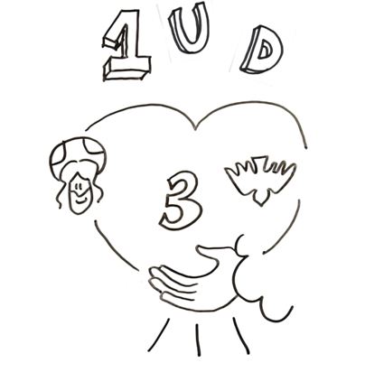
Il est relation d’amour entre
trois personnes
égales et distinctes

Slide 54
Dieu est communion d’amour.
Père

Slide 55
Dieu est communion d’amour.
Père
Fils

Slide 56
Dieu est communion d’amour.
Père
Fils
Saint Esprit

Slide 57
C’est la Sainte Trinité

Slide 58
C’est la Sainte Trinité
Le Père aime le Fils

Slide 59
C’est la Sainte Trinité
Le Père aime le Fils
Le Fils reçoit l’amour du Père et l’aime en retour

Slide 60
C’est la Sainte Trinité
Le Père aime le Fils
Le Fils se reçoit du Père et l’aime en retour
De leur amour jaillit l’Esprit Saint

Slide 61
C’est la Sainte Trinité
Le Père aime le Fils
Le Fils reçoit l’amour du Père et l’aime en retour
De leur amour jaillit l’Esprit Saint,
Qui est l’amour en personne

Slide 62
Père, Fils, Esprit Saint

Slide 63
Père, Fils, Esprit Saint
1 seul Dieu en 3 personnes

Slide 64
Père, Fils, Esprit Saint
1 seul Dieu en 3 personnes
qui s’aiment et se donnent l’une à l’autre dans une perpétuelle communion d’amour

Slide 65
Tu as du prix à mes yeux
et
Je t’aime
Isaïe 43, 4

Slide 66
Tu as du prix à mes yeux
et
Je t’aime
Isaïe 43, 4

Slide 67
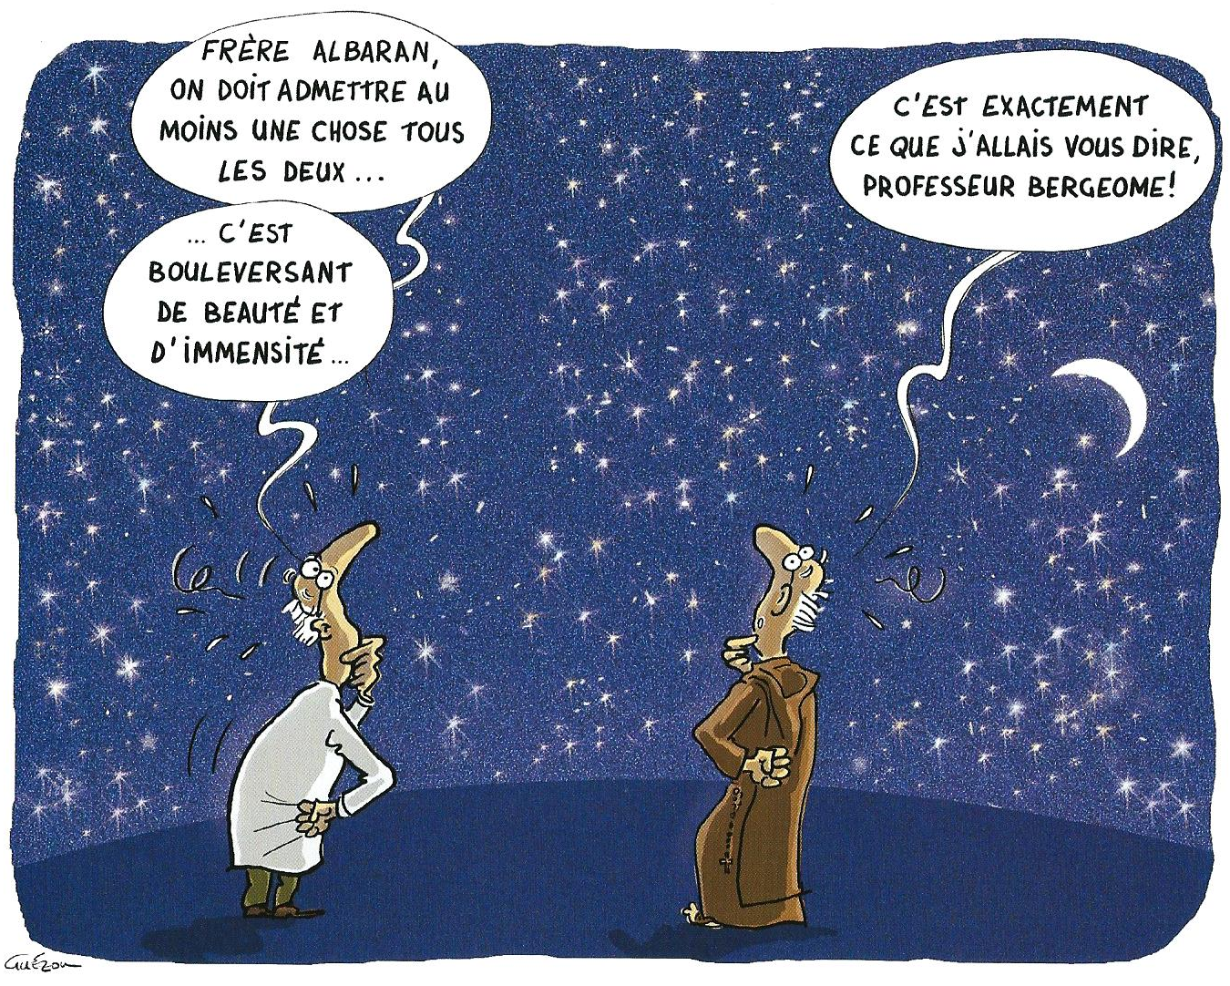

Slide 69
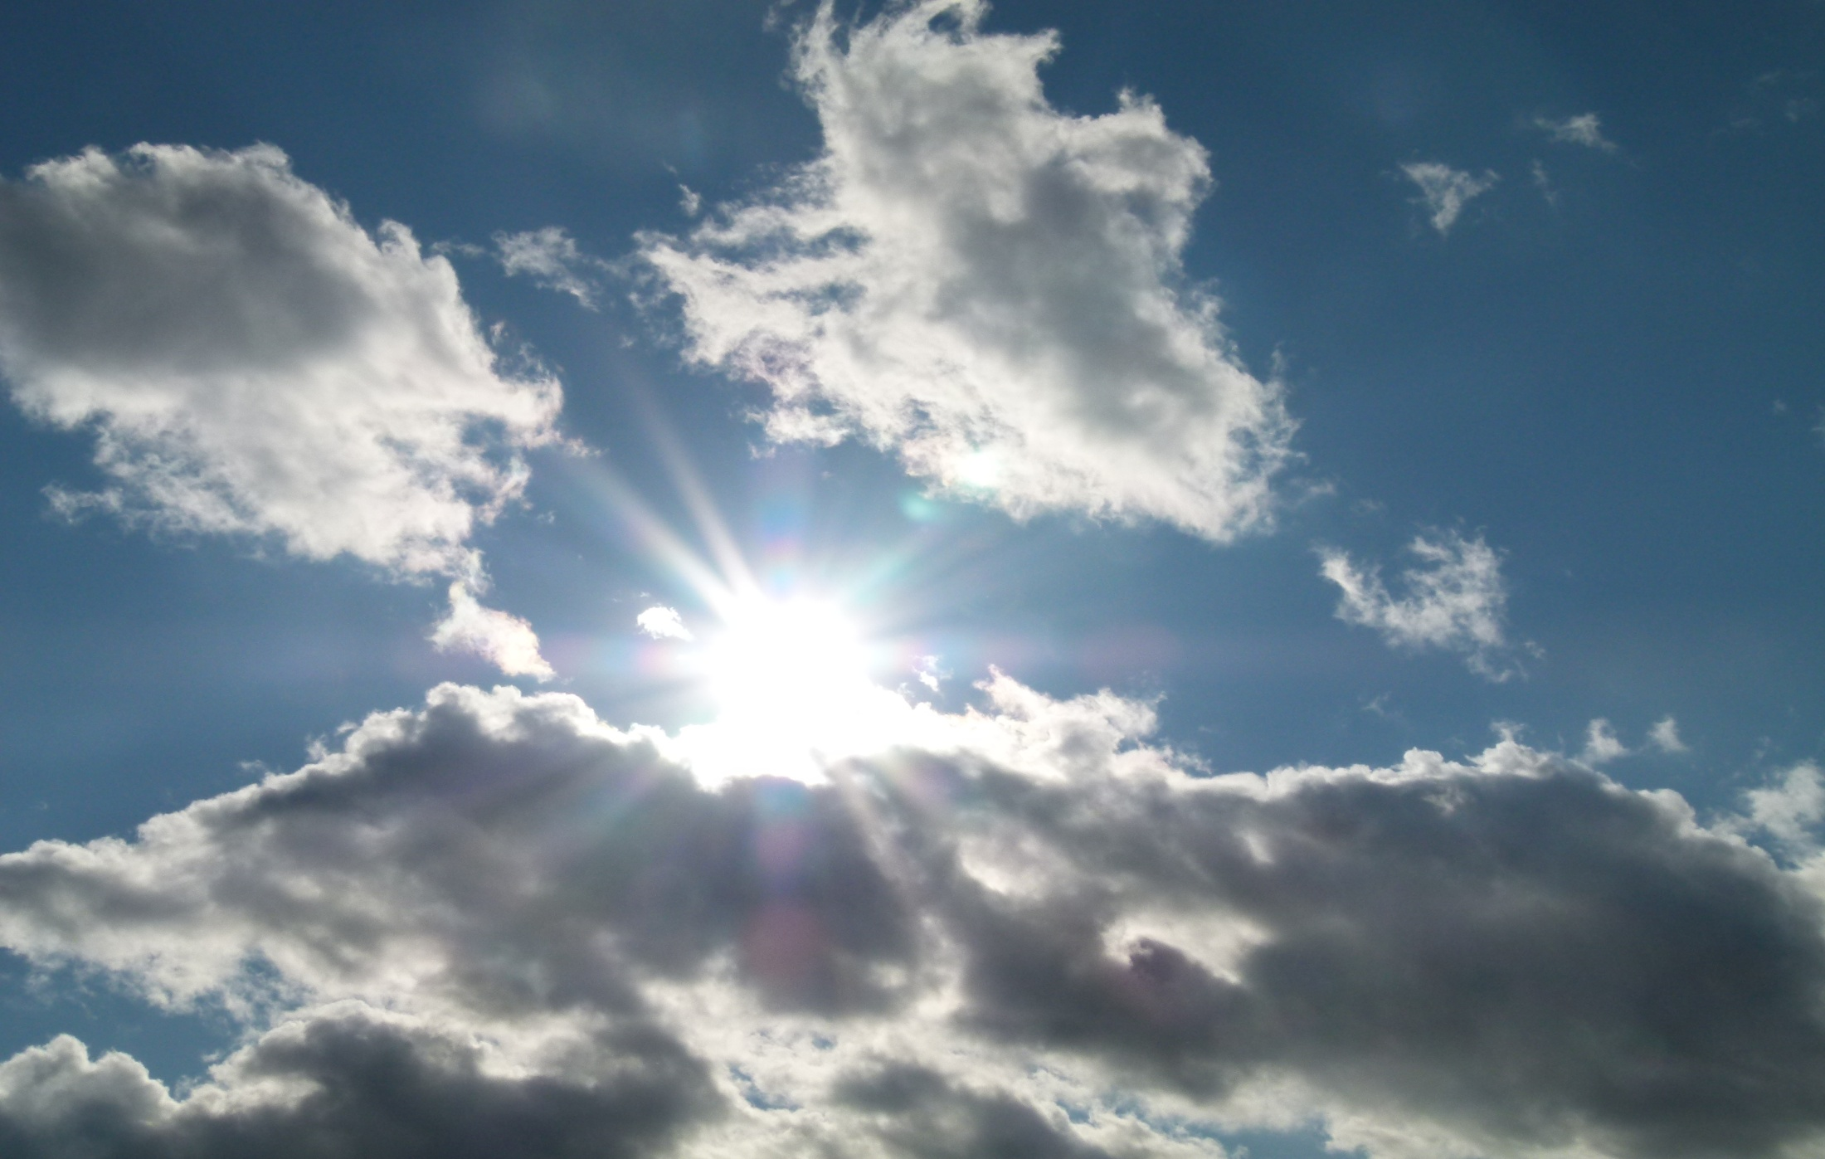
Grandes, merveilleuses, tes œuvres,
Dieu de l’univers ! Apocalypse 15, 3

Slide 70
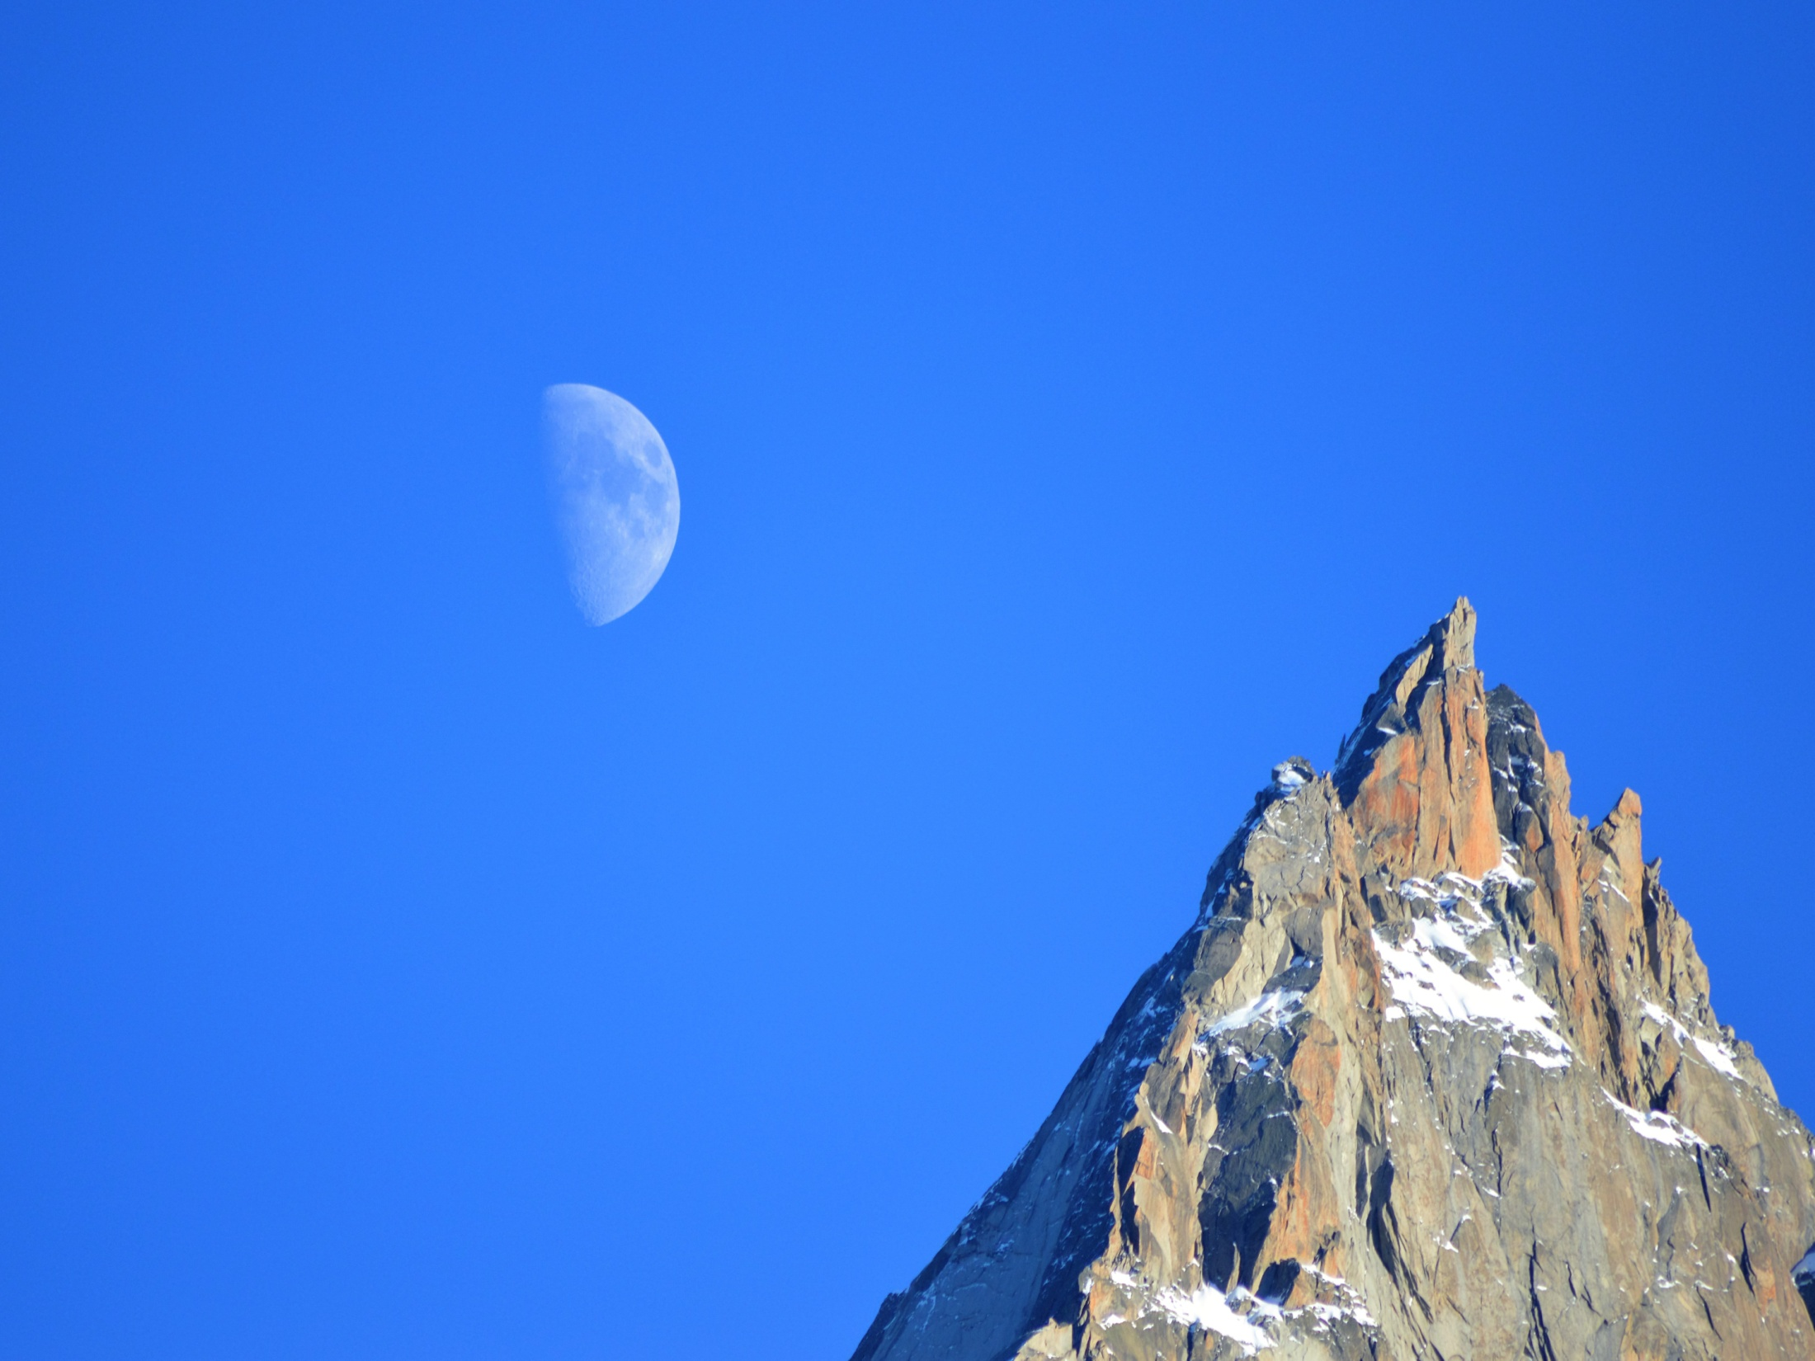
Et Dieu vit que cela était bon

Slide 71
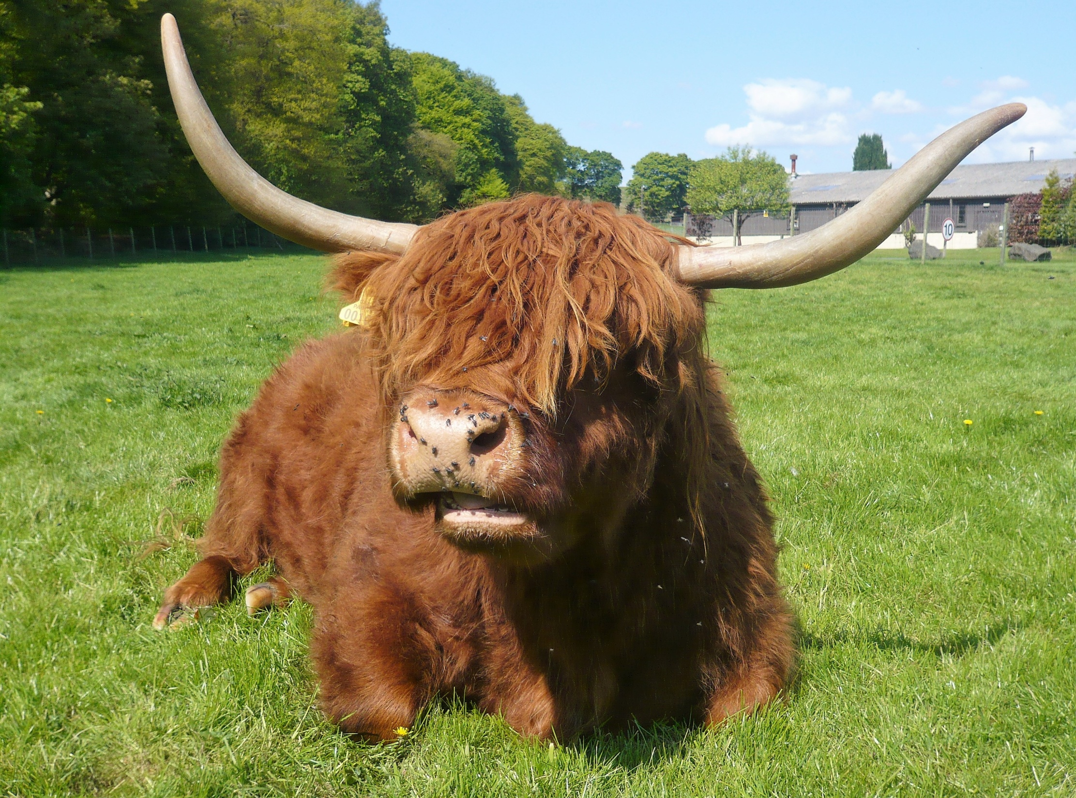
Et Dieu vit que cela était bon

Slide 72
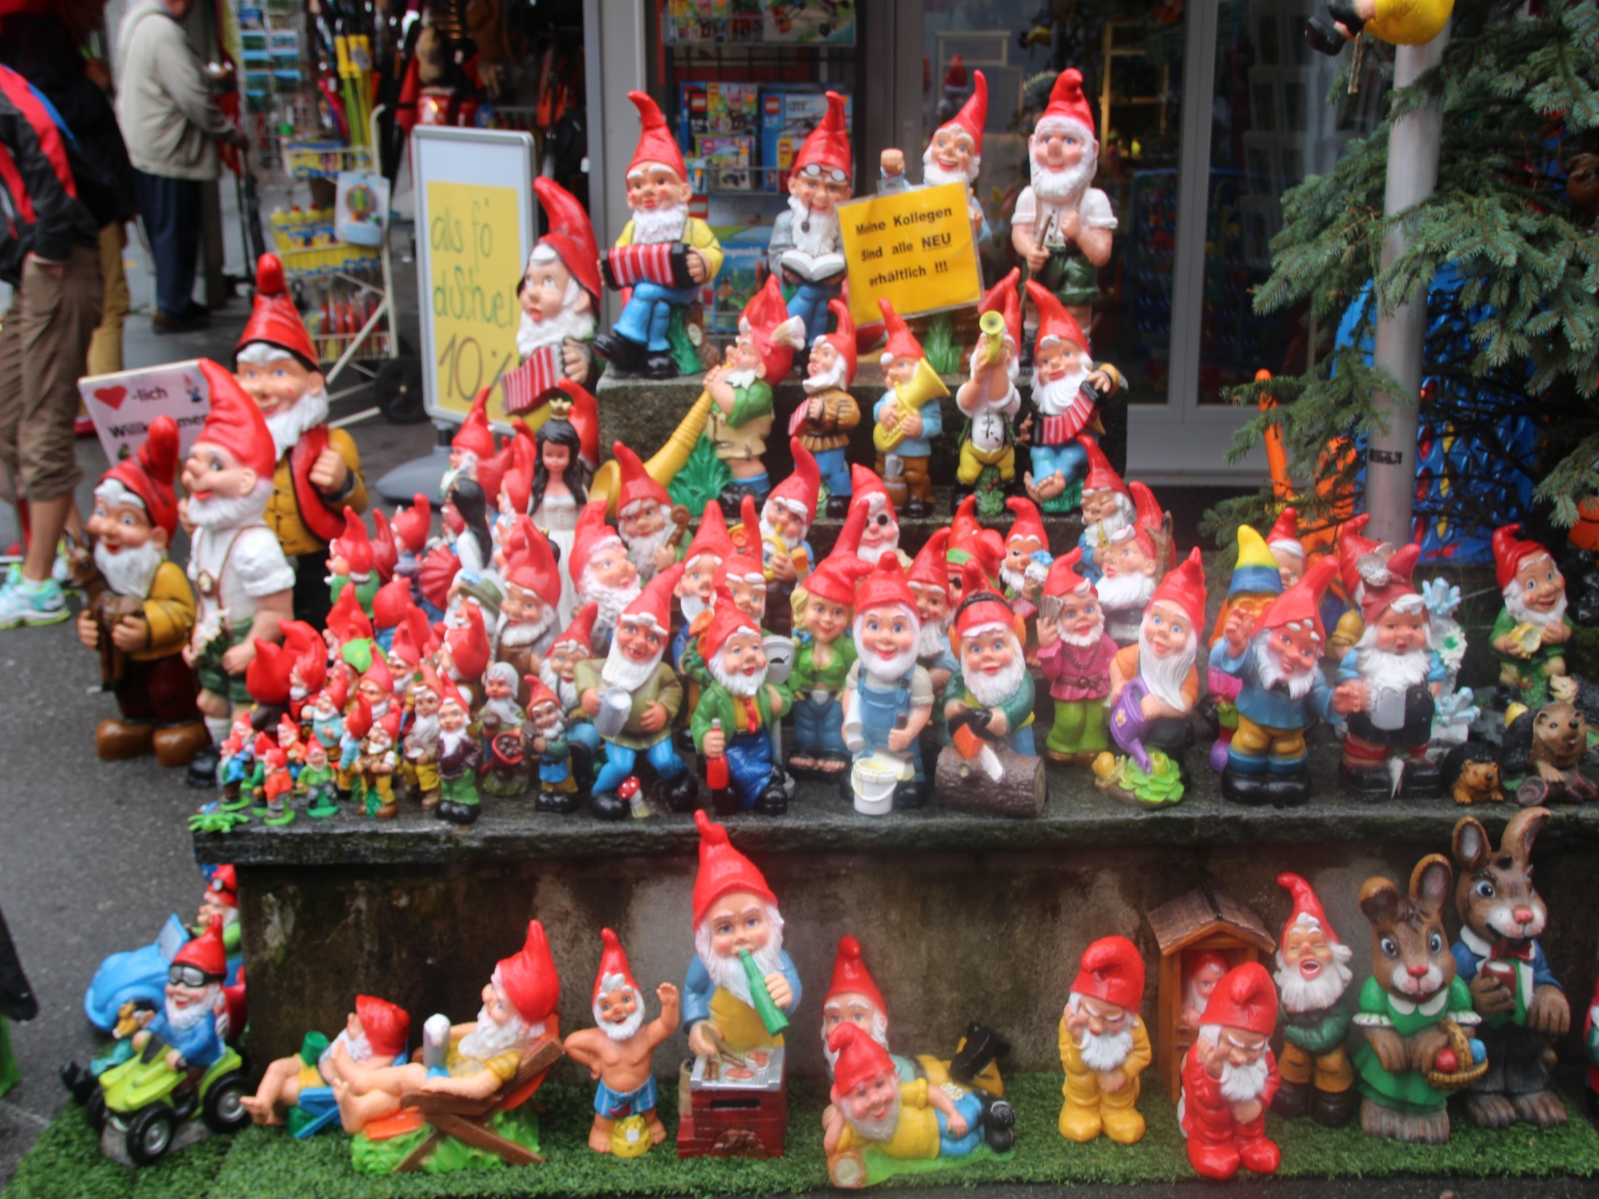
Et Dieu vit que cela était TRES bon

Slide 74
Nous sommes faits pour aimer et être aimés…
Car nous sommes à l’image de Dieu qui est amour !

Slide 75
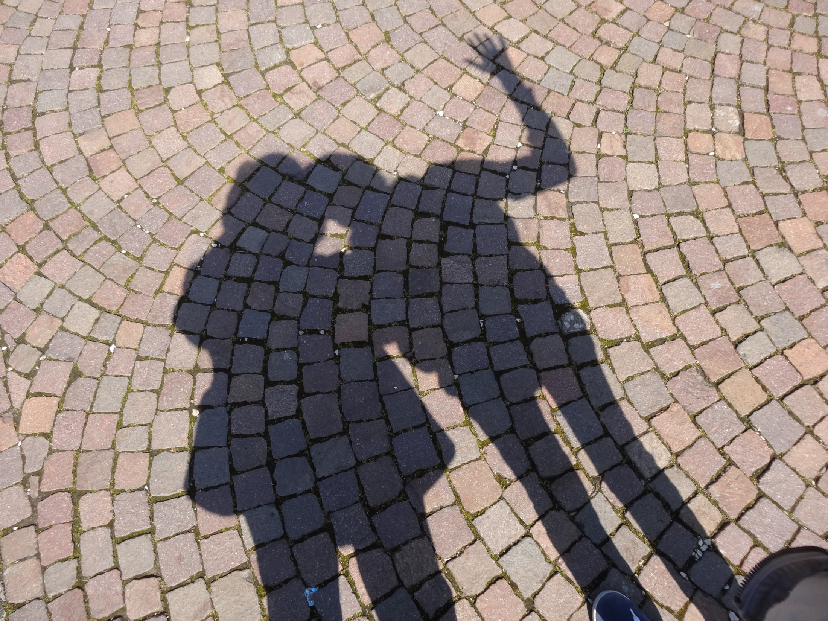
Etre à l’image de Dieu, c’est être fait pour aimer et se donner,
être fait pour vivre en communion avec d’autres.

Slide 76
Trouver sa joie dans la joie de l’autre : voilà le secret du bonheur.
Bernanos

Slide 77
Le plaisir c'est toujours l'égo, ma petite jouissance...
Le bonheur, c'est l'autre et moi.
Sœur Emmanuelle
Trouver sa joie dans la joie de l’autre : voilà le secret du bonheur.
Bernanos

Slide 78
Le plaisir c'est toujours l'égo, ma petite jouissance...
Le bonheur, c'est l'autre et moi.
Sœur Emmanuelle
Trouver sa joie dans la joie de l’autre : voilà le secret du bonheur.
Bernanos
Le secret de la paix et du bonheur, c’est de s’oublier, de se désoccuper de soi-même.
Elisabeth de la Trinité

Slide 79
Le plaisir c'est toujours l'égo, ma petite jouissance...
Le bonheur, c'est l'autre et moi.
Sœur Emmanuelle
Trouver sa joie dans la joie de l’autre : voilà le secret du bonheur.
Bernanos
Notre bonheur se trouve dans le frère qui nous est donné et qui nous est confié par Dieu et, à travers lui, ce bonheur est Dieu lui-même.
Saint Jean-Paul II
Le secret de la paix et du bonheur, c’est de s’oublier, de se désoccuper de soi-même.
Elisabeth de la Trinité

Slide 80
Le plaisir c'est toujours l'égo, ma petite jouissance...
Le bonheur, c'est l'autre et moi.
Sœur Emmanuelle
La clef du bonheur est très simple :
le vrai bonheur se trouve en Dieu.
Benoit XVI
Trouver sa joie dans la joie de l’autre :
voilà le secret du bonheur.
Bernanos
Notre bonheur se trouve dans le frère qui nous est donné et qui nous est confié par Dieu et, à travers lui, ce bonheur est Dieu lui-même.
Saint Jean-Paul II
Le secret de la paix et du bonheur, c’est de s’oublier, de se désoccuper de soi-même.
Elisabeth de la Trinité

Slide 82
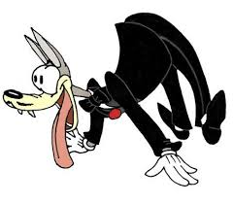

Slide 83
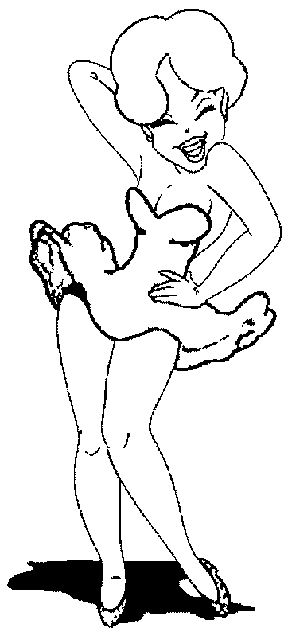
WAHOU !!

Slide 84
Cette fois-ci,
Voici l’os de mes os,
et la chair
de ma chair !
Gn 2, 23

Slide 85
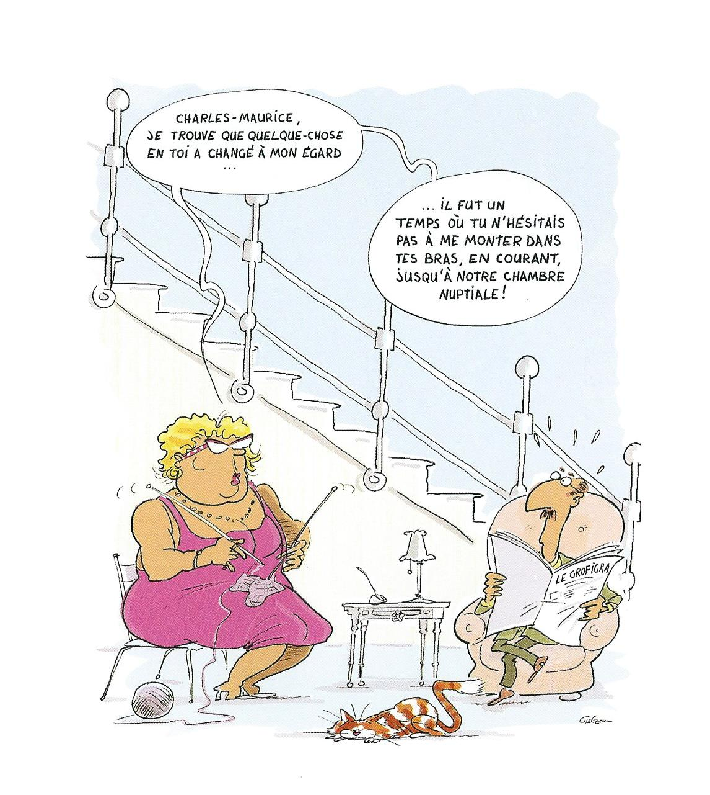
Est-ce que, comme Adam, vous vous dites « Wahou » quand vous voyez votre fiancée ? !
Est-ce que vous admirez votre « bien-aimé » ?
Qu’est-ce qui vous émerveille le plus en elle ?
Qu’est-ce que vous admirez le plus chez lui ?
Est-ce que nous savons remercier?
Complimenter?
L’habitude,
L’ennemi public n°1

Slide 86
Mars ou Vénus ?
Chez le bijoutier
Les perles irisées, j’adooore !
Euh, c’est un collier… euh…joli?
A la messe
- Le curé était en vert printemps, trop classe!
- Il y avait 53 personnes dans la nef
En voiture
C’est à peu près par là. Arrête-toi, je vais demander…
Prends la troisième à droite, à 45°
Au stade
-- C’est qui les bleus, déjà ? Le gardien est beau gosse, dis-donc…
- Ouais.. Eh mec, à droite, patate, t’es aveugle ou t’es cul-de-jatte ?
Au téléphone
Salut m’an, ça va… oui…non…ah bon? Toi aussi…oui…bon… salut, m’an.
Maman? Comment vas-tu? J’ai un truc top à te raconter. Tu sais, ma copine blabla…? Elle a trouvé…blabla…blabla…blabla..blabla, je t’aime, ma petite maman!

Slide 87
Mars ou Vénus ?
La peau
plus fine et plus fragile
plus épaisse et plus rustique
Un corps différent !
Les hormones
Progestérone et œstrogènes
Testostérone
Les muscles
23% de la masse corporelle, ils sont lisses
40% de la masse corporelle, ils sont striés
Le tissu adipeux
25% de la masse corporelle, l’excédent se réparti un peu partout, notamment autour du bassin…
15% de la masse corporelle, l’excédent se concentre sur le ventre.
Le cerveau
Il possède les mêmes structures réparties différemment…
plus dense, les deux hémisphères sont de même taille, il fonctionne de manière globale
Plus gros, l’hémisphère gauche est plus développé, il fonctionne de manière compartimentée et spécialisée

Slide 88
Mars ou Vénus ?
Il a besoin d’espace
Elle a besoin d’écoute
Il aime diriger
Elle aime communiquer
Une affectivité
différente !
Elle aime tisser des liens
Il aime avoir du résultat
Elle exprime ses émotions et parle de son intimité
Il énonce des arguments et donne des informations
mais ne parle pas de son intimité
Intuitive, elle « entend » les non-dits, les sous-entendus
Peu intuitif, il ne perçoit que ce qui est clairement exprimé
Elle aime donner, écouter et être écoutée, comprendre et être comprise,
dire ses sentiments, s’investir dans les relations humaines
Il aime recevoir, gagner, l’efficacité, les résultats, trouver des solutions, les gens compétents, s’investir dans son boulot

Slide 89
Mars ou Vénus ?
Mieux se comprendre pour mieux s’aimer !
Chacun doit apprendre à exprimer son amour, ses émotions, ses demandes, ses attentes avec douceur, clarté, simplicité.
La différence suppose l’adaptation, l’acceptation, la souplesse, la confiance, le respect.
Chacun doit apprendre à répondre aux besoins de son conjoint en gardant son identité propre, sans nier sa sensibilité.
Il ne s’agit pas de s’écraser mais de s’adapter !

Slide 90
Qu’est-ce qui nous a particulièrement touchés dans ce que nous avons entendu aujourd’hui ?
Qu’est-ce qui nous semble le plus surprenant ?
Le plus beau ?
Le plus exigeant ?
Qu’est-ce qui nous semble le plus difficile à vivre ?
Que signifie pour nous « recevoir » l’autre comme un don ?
Qu’est-ce qui, dans notre vie, fragilise cette réception, cet accueil du don ?

